Slide 1
Bboss session介绍
尹标平
2016 中国·长沙

Slide 2
大纲
一、框架概述
二、架构设计
四、应用集成
六、场景演示
五、应用部署
三、性能测试

Slide 3
集群环境Session管理进化史
传统企业级应用
跨容器：容器无关性
灵活可扩展序列化机制
基于NOSQL
跨应用跨域共享会话
会话监管功能（Del,View）
可定制的会话统计查询
遗留系统可集成性
互联网应用
无session
会话管理方案
Session
管理平台
通用
session共享
第五代
依赖容器版本
不能跨容器
基于分布式缓存
第四代
依赖容器
依赖负载软件cookie粘连机制
无法实现均衡负载（RR）
无法容灾：节点切换将导致用户退出系统
基于容器session
共享插件
第三代
Session复制
跨容器：容器无关性
可定制序列化
基于分布式缓存
无法跨应用跨域共享会话
无会话统计监管功能
第二代
容器
session管理
第一代
依赖容器
数据受限（大小、序列化）
规模受限（集群节点数）
负荷过重（所有节点都需要复制）
无法确保正确复制
第0代

Slide 4
集群session管理模块工作位置
客户端
典型代表：tomcat redis session plugin
第0代一般与负载层的
Session粘连机制结合
apache/nginx/lvs/haproxy
redis
第0代
第一代
Tomcat/weblogic/jetty
Tomcat/weblogic/jetty
Tomcat/weblogic/jetty
第二代
redis
redis
redis
MongoDB
第三代
Session 共享
第四代
负载容错
读写分离
分片分区
redis
创建
修改
销毁
查询
MongoDB
war
app
创建
修改
销毁
查询统计
监控
redis
MongoDB
典型代表：spring session
典型代表：bboss session
第五代。。。。
Bboss session是第四代集群session管理的完整实现，应用使用效果良好

Slide 5
Bboss session概述
大纲
概述
架构
性能测试
应用集成
应用部署
场景演示
开源协议：The BBoss session is released under version 2.0 of the Apache License.
作 用：为应用提供统一会话管理功能，避免集群部署场景下负载切换session丢失问题；
跨域跨应用共享会话并实现SSO功能；解决了会话共享五大技术难题：session数据序列 化问题，session sticking问题，跨域跨应用session共享问题，跨容器 (tomcat,jetty,weblogic)共享session问题，sso单点登入单点登出一致性问题。
存 储：采用mongodb存储会话数据，采用增量模式修改会话属性，读写分离与本地缓存结
合，简单高效
序列化：采用bboss序列化机制以xml格式序列化会话数据，可读性好，易于监控，提供序列化 插件，扩展性强
规 范：遵循servlet 2/3规范，可无缝与现有应用系统集成， 无需或者少量修改 应用代码。Session监听器需遵循bboss会话共享规范，需将原来容器session
监听器迁移到bboss会话共享实现。如修改session中对象数据必须 调用
session.setAttribute方法将对象数据更新到mongodb中，以便将更新数据
共享给其他应用。
兼容性：跨容器，兼容业界主流的应用服务器（tomcat,weblogic,webspere,jetty），支持容器 会话管理和bboss会话管理两种机制，可根据实际需要自由切换应用会话管理机制。
约 束：无约束，无需session sticking，客户端请求可以平均分派给各集群节点，支持 lvs,haproxy，ngix 4,7层负载。

Slide 6
Bboss session概述
大纲
概述
架构
性能测试
应用集成
应用部署
场景演示
安全性：客户端基于cookie机制存储sessionid，通过设置cookie httponly属性阻止XSS窃 取sessionid，通过设置secure属性并结合https阻止传输过程中sessionid被窃取
监 管：session信息统计查询, 应用在线用户数统计查询，应用会话管理功能（包括删除会话、 查看会话属性数据，应用可以自定义会话属性查询条件）,每个应用只能管理本应用的会话数
据，监控中心可以管理所有的会话数据
高 阶：提供两种会话共享模式 模式一 集群间会话共享模式，实现同一个应用集群各节点之间的会话共享 ，通过这种模式可以避免因故障导致访问请求切换服务器时session丢失问题，同时也可以让用户请求无差别地平均分派到各个服务器上，达到真正的负载均衡。
模式二 跨域跨应用模式，实现同一域名或者同一根域（不同的子域名）下不同应用之间的会话共享 ，实现他们之间的单点登录功能（SSO）
第一种模式相对简单；第二种模式在配置方面比模式一稍微复杂一些，通过模式二可以灵活定义哪些会话数据需要在应用之间进行共享，哪些数据作为应用私有会话数据不对其他应用共享（这个在实际情况下很有用），默认情况下共享应用间的所有会话数据。
实际的应用环境中，模式一和模式二经常组合一起使用，每个应用本身采用集群部署模式（开启集群间会话共享模式），同时利用跨域跨应用模式实现不同应用间的单点登录功能（前提是这些应用必须使用同一个域名或者都拥有相同的根域名）。

Slide 7
Bboss session概述
大纲
概述
架构
性能测试
应用集成
应用部署
场景演示
高 阶：两种会话共享模式一起使用示意图(前提:应用必须使用同一个域名或者都拥有相同的根域名，根域名不同的话可以使用bboss统一令牌系统实现跨根域系统之间的SSO)
应用A
http://pdp.sany.com.cn/SanyPDP
PDP
Node2
PDP
Node1
PDP
Node3
应用内部开启集群session共享模式，各节点间session数据完全共享
应用B
SSO
应用C
http://test.sany.com.cn/WebRoot
跨应用跨域session共享模式,通过存储在session共享区的用户会话信息实现SSO，私有区数据只对应用自己可见，可有效避免应用间会话数据冲突问题
http://g4.sany.com.cn/g4studio
Test
Node2
G4 Node2
Test
Node1
G4 Node1
Test
Node3
G4 Node3
应用内部开启集群session共享模式，各节点间session数据完全共享
应用内部开启集群session共享模式，各节点间session数据完全共享

Slide 8
Bboss session -逻辑架构
大纲
概述
架构
性能测试
应用集成
应用部署
场景演示
Application
SessionMonitor Application
Application
Application
遵循Servlet 2/3规范API
HttpSession
request.getSession()
request.getSession(create)
Session事件管理
Session管理
Session
过滤器
Session统计监控
失效Session扫描销毁进程
容器session
与bboss session自由切换
Session序列化/反序列化
Session监控管理服务
Session存储服务
MongoDB
MongoDB
容器会话管理
MongoDB
MongoDB
MongoDB Cluster

Slide 9
Bboss session -session存储结构
大纲
概述
架构
性能测试
应用集成
应用部署
场景演示
Session对象在mongodb中的存储结构示意图：单应用集群节点之间共享会话存储结构
AppSession表
setAttribute/getAttribute
Session基本信息区
Session属性数据区
0…*
key
key
key
key
key
key
.……...
访问时间会动态变化
Session失效条件：最近访问时间+有效期<当前时间 或者有效状态位 == false
如果有效期小于等于0则一直有效，除非系统手工删除
目前httpOnly属性支持servlet 3.0，tomcat 7及以上版本都支持
value
value
value
value
value
value
Sessionid
创建时间
最近访问时间
客户端ip
服务端ip
有效期
有效状态位
Session创建url
Session最后访问地址
Session最后访问主机IP
Secure
httponly
属性以key/value方式保存
每个属性单独维护（读取/添加/删除）,IO效率高
请求级缓存session属性数据,访问速度快
如果程序修改了value对象的属性和状态，需要调用session.setAttribute重新保存这个对象到session中，否则无法共享这个最新对象
一个session对应mongodb 中session表的一条记录，每个应用都有自己的session表
session表记录数据分为两部分：基本信息区（固化）和属性数据区（可动态扩张属性，属性个数不限，mongodb能够很好地支持这个特性，因为mongodb的表结构是动态的，每条记录包含的字段都可以不一样）

Slide 10
Bboss session -session存储结构
大纲
概述
架构
性能测试
应用集成
应用部署
场景演示
Session对象在mongodb中的存储结构示意图：跨域不同应用之间共享会话存储结构
AppSession表
Session基本信息区
共享Session数据区
私有Session数据区
标准session API
0…*
key
key
……
key
……
key
key
setAttribute
getAttribute
value
value
value
value
value
访问时间会动态变化
Session失效条件：最近访问时间+有效期<当前时间 或者有效状态位 == false
如果有效期小于等于0则一直有效，除非系统手工删除
目前httpOnly属性支持servlet 3.0，tomcat 7及以上版本都支持
Sessionid
创建时间
最近访问时间
客户端ip
服务端ip
有效期
有效状态位
Session创建url
Session最后访问地址
Session最后访问主机IP
Secure
httponly
属性以key/value方式保存
每个属性单独维护（读取/添加/删除）,IO效率高
请求级缓存session属性数据,访问速度快
如果程序修改了value对象的属性和状态，需要调用session.setAttribute重新保存这个对象到session中，否则无法共享这个最新对象
共享数据写到共享区，应用私有数据写到私有区
一个session对应mongodb 中session表的一条记录，跨域各应用公用一个session表，表名为appcode+_sessions（appcode在sessionconf.xml文件中指定）
session记录分为三部分：基本信息区（固化）、共享属性数据区和私有属性区（可动态扩张共享属性和私有属性，属性个数不限，mongodb能够很好地支持这个特性，因为mongodb的表结构是动态的，每条记录包含的字段都可以不一样）

Slide 11
Bboss session -session存储结构
大纲
概述
架构
性能测试
应用集成
应用部署
场景演示
Mongodb主从复制架构：
ClientApplication
Driver
Reads
Writes
Reads
Reads
Primary
Rep0lications
Heartbeat
Rep0lications
Arbiter
(Vote only)
Heartbeat
Heartbeat
Secondary
Secondary

Slide 12
Bboss session -典型部署架构-双主备模式
大纲
概述
架构
性能测试
应用集成
应用部署
场景演示
Shared VIP=10.0.15.222
10.0.15.137（主）-10.0.15.138 （备）
-------+------------+-------------
| | |
+--+--+ +--+--+
| LB1 | | LB2 |
+-----+ +-----+
haproxy haproxy
keepalived keepalived
10.0.15.141-144
-----+-----+-----+--------
| | |
+-+-+ +-+-+ +-+-+
| A | | B | | C | | D |
+---+ +---+ +---+ +---+
4 cheap web servers
Session共享组件
10.0.15.38/39/134（mongodb测试环境）
---------------------------------------
_|_mongodb（读写分离）
10.0.15.38:27017(PRIMARY)
10.0.15.134:27017(SECONDARY)
10.0.15.134:27018(SECONDARY)
10.0.15.39:27017(SECONDARY)
10.0.15.39:3000(ARBITER)
说明：目前采用3台虚机搭建mongodb测试环境，拟采用3台服务器搭建高可用mongodb生产环境
Shared VIP=10.0.15.223
10.0.15.137（备）-10.0.15.138 （主）
-------+------------+-------------
| | |
+--+--+ +--+--+
| LB1 | | LB2 |
+-----+ +-----+
haproxy haproxy
keepalived keepalived
10.0.15.141-144
-----+-----+-----+--------
| | |
+-+-+ +-+-+ +-+-+
| A | | B | | C | | D |
+---+ +---+ +---+ +---+
4 cheap web servers
Session共享组件
10.0.15.38/39/134/
---------------------------------------
_|_mongodb（读写分离）
10.0.15.38:27017(PRIMARY)
10.0.15.134:27017(SECONDARY)
10.0.15.134:27018(SECONDARY)
10.0.15.39:27017(SECONDARY)
10.0.15.39:3000(ARBITER)

Slide 13
Bboss session -性能测试
大纲
概述
架构
性能测试
应用集成
应用部署
场景演示
针对测试环境登录和登出场景进行测试，分别测试不同并发下的性能情况，各场景均达到性能标准，简述如下，具体参考各场景的详细测试报告：
1、50并发登录的平均响应时间:1.35s,登出的平均响应时间：0.177s
2、100并发登录的平均响应时间 2.29s，登出的平均响应时间0.295s
3、200并发登录的平均响应时间3.9s，登出的平均响应时间0.358s
4、300并发登录的平均响应时间 4.28s，登出的平均响应时间0.473s
随着并发量的增加登录响应时间呈线性增长，主要的影响因素为loadrunner服务器资源受限，在各个级别并发场景下各个应用服务器的cpu使用率保持在20%左右，各个mongodb服务的cpu使用率保持在20%左右
在执行压力测试的同时，不断人工登录，通过监控工具检测的人工登录时间基本为500毫秒到800毫秒之间，少于1秒，登出时间为60毫秒到200毫秒之间，没有因为压力的加大而出现响应时间的波动
基于mongodb的会话共享机制，对登录，登出的影响不大，可以在实际项目中推广使用。

Slide 14
Bboss session -应用集成
大纲
概述
架构
性能测试
应用集成
应用部署
场景演示
平台集成：
会话共享功能内置在bboss平台中，所以基于bboss平台新开发的项目只需开启会话共享机制并修改mongodb的配置即可；基于老版本的bboss开发的项目只需升级平台框架即可集成会话共享功能。
第三方J2ee项目集成：
第三方J2ee项目集成会话共享，只需要将会话共享的相关jar和配置文件整合到项目工程中，然后进行相应的功能验证测试，可能需要编写序列化插件。
集成准备工作：
目前已经整理好
(1) 会话共享最小依赖jar和资源文件工程，https://github.com/bbossgroups/security/tree/master/session
(2)会话共享及监控最小依赖jar和资源文件工程https://github.com/bbossgroups/security/tree/master/sessionmonitor

Slide 15
Bboss session -应用集成
大纲
概述
架构
性能测试
应用集成
应用部署
场景演示
遗留系统集成会话共享组件哪些情况下需要进行程序调整：
a).遗留系统修改存储在session中数据对象的属性和状态，但是没有重新set到session中
修改：调用session.setAttribute方法将修改后的对象再次存储到mongodb中的session表中，以便将修改共享给其他域应用或者集群应用节点。
b). 遗留系统存储在session中的对象数据无法采用bboss进行序列化或者反序列化
修改：调整对象定义或者为对象编写序列化插件，采取哪种方式视实际情况来定
c).遗留系统定义并使用Session Event Listener，bboss提供了特有的session监听器
修改：需要将原来的session监听器迁移到bboss规范的session监听器
d.)遗留系统使用了重量级的session数据对象（对象中引用了很多大对象，这些大对象彼此没有关联，如果只需要获取或者修改其中的一部分数据，每次都要完整地将从mongodb中获取/写入这个完整的大对象，导致IO和性能低下）
修改：将这些彼此独立的数据从大对象中剥离出来，作为独立属性存储到session中，从而避免不必要的开销。

Slide 16
Bboss session -应用集成
大纲
概述
架构
性能测试
应用集成
应用部署
场景演示
会话共享组件集成到应用程序只需修改配置文件resources/sessionconf.xml：
<properties>
<property name="sessionManager" class="org.frameworkset.security.session.impl.SessionManager"
init-method="init" destroy-method="destroy">
<property name="sessionTimeout" value="3600000"/>
<property name="sessionstore" refid="attr:sessionstore"/>
<!-- <property name="sessionstore" value="session"/>-->
<property name="cookiename" value="b_sessionid"/>
<property name="httpOnly" value="true"/>
<property name="secure" value="false"/>
<property name="sessionlisteners" value="org.frameworkset.security.session.impl.NullSessionListener"/>
<!--<property name="appcode" value="10_25_192_142_pdp"/>-->
<property name="startLifeScan" value="false"/>
</property>
<property name="sessionStaticManager" f:monitorScope="all" class="org.frameworkset.security.session.statics.MongoSessionStaticManagerImpl"/>
<property name="sessionstore" class="org.frameworkset.security.session.impl.MongDBSessionStore"/>
</properties>
sessionManager配置说明： org.frameworkset.security.session.impl.SessionManager是bboss提供的session会话管理组件。 sessionTimeout-属性指定会话超时时间，单位：毫秒，-1或0标识session永不超时。 sessionstore-指定session的存储机制，session表示会话使用容器默认的会话管理机制，配置为MongDBSessionStore时则启用bboss的会话管理机制 cookiename-指定会话cookie名称 httpOnly-指定会话cookie是否使用httponly模式，true和false两个值，默认为true
secure –结合https阻止传输过程中sessionid被窃取
Appcode-应用编码，如果没有指定appcode值默认为应用上下文
appcode的作用：当所有的应用上下文为“/”时，
用来区分后台统计的会话信息
如果应用上下文为“/”时,appcode为ROOT
集群应用会话共享模式

Slide 17
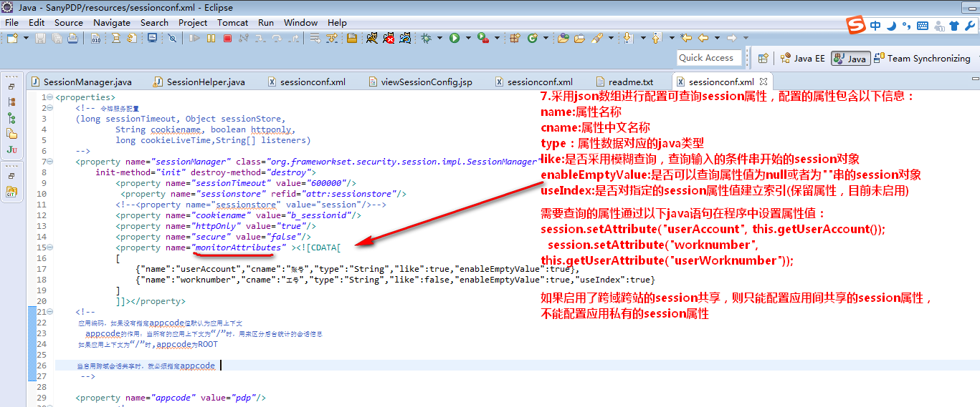
Bboss session -应用集成
大纲
概述
架构
性能测试
应用集成
应用部署
场景演示
会话管理自定义session查询条件：
集群应用会话共享模式

Slide 18
Bboss session -应用集成
大纲
概述
架构
性能测试
应用集成
应用部署
场景演示
会话共享组件集成到跨域应用时，只需在之前的基础上为组件org.frameworkset.security.session.impl.SessionManager“ 添加appcode 和crossDomain 两个属性即可：
<property name="appcode" value="pdp"/>
<property name="crossDomain" class="org.frameworkset.security.session.domain.CrossDomain"
f:domain="sany.com.cn"
f:shareSessionAttrs="CREDENTIAL_INDEXS,PRINCIPAL_INDEXS" init-method="init">
<property name="domainApps">
<list componentType="bean">
<property class="org.frameworkset.security.session.domain.App"
f:path="/SanyPDP" f:attributeNamespace="pdp_sany_com_cn"
init-method="init" />
<property class="org.frameworkset.security.session.domain.App"
f:path="/g4studio" f:attributeNamespace="g4_sany_com_cn" init-method="init" />
<property class="org.frameworkset.security.session.domain.App"
f:path="/WebRoot" f:attributeNamespace="testpdp_sany_com_cn" init-method="init" />
</list>
</property>
</property>
跨域不同应用间会话共享模式

Slide 19
Bboss session -应用集成
大纲
概述
架构
性能测试
应用集成
应用部署
场景演示
会话共享组件集成到跨域应用相关属性说明：
跨域不同应用间会话共享模式
domain：指定跨域共享的根域，基于该域名的子域名都可以共享session
shareSessionAttrs:配置需要在应用间共享的会话数据属性名称，以逗号分隔；如果没有配置shareSessionAttrs属性，则所有的属性都是共享数据
domainApps：指定需要session共享的应用列表，每个应用必须指定path属性（对应应用上下文路径），如果应用指定了attributeNamespace属性，则用attributeNamespace对应的值来限定应用私有的会话数据名称，每个app的attributeNamespace属性只有在CrossDomain上指定了shareSessionAttrs属性才有意义
path:共享session的应用上下文名称
attributeNamespace:应用私有session属性名称命名空间，用来限定应用私有session数据的存储空间 ，如果指定了shareSessionAttrs则必须指定每个应用的attributeNamespace
样例配置说明：假设有以下三个应用，访问地址分别为
http://pdp.sany.com.cn:8080/SanyPDP
http://g4.sany.com.cn:169/g4studio
http://test.sany.com.cn:8080/WebRoot
通过样例配置，三个应用的用户会话信息存储在session的CREDENTIAL_INDEXS,PRINCIPAL_INDEXS两个共享属性中，可以实现三个应用之间的会话共享和单点登录功能。如果需要共享更多的会话数据，可以将对应的属性追加到shareSessionAttrs中（以逗号分割），没有出现在shareSessionAttrs中的属性都是私有会话数据（对其他应用不可见）。如果没有指定shareSessionAttrs，则会话数据全部在三个应用间共享。

Slide 20
Bboss session -应用集成
大纲
概述
架构
性能测试
应用集成
应用部署
场景演示
session监听器： session监听器用来监听并处理session创建和销毁事件，会话属性创建和删除事件, 通过SessionManager组件的sessionlisteners属性来指定多个session监听器，多个listener按照顺序以逗号分隔，listener只有在PDP会话共享管理会话的时候才有用，每一个listener必须实现接口：
package org.frameworkset.security.session;
public interface SessionListener {
public void createSession(SessionEvent event);
public void destroySession(SessionEvent event);
public void addAttribute(SessionEvent event);
public void removeAttribute(SessionEvent event);
}
session监听器是可选配置项，可以不配置。

Slide 21
Bboss session -应用集成
大纲
概述
架构
性能测试
应用集成
应用部署
场景演示
Session过滤器配置-web.xml：
<filter>
<filter-name>sessionFilter</filter-name>
<filter-class>org.frameworkset.security.session.impl.SessionFilter</filter-class>
</filter>
<filter-mapping>
<filter-name>CharsetEncoding</filter-name>
<url-pattern>*.jsp</url-pattern>
</filter-mapping>
<filter-mapping>
<filter-name>CharsetEncoding</filter-name>
<url-pattern>*.do</url-pattern>
</filter-mapping>
<filter-name>CharsetEncoding</filter-name>
<url-pattern>*.page</url-pattern>
</filter-mapping>
<filter-mapping>
<filter-name>CharsetEncoding</filter-name>
<url-pattern>*.freepage</url-pattern>
</filter-mapping>
样例配置

Slide 22
Bboss session -应用集成
大纲
概述
架构
性能测试
应用集成
应用部署
场景演示
序列化插件配置- /resources/org/frameworkset/soa/serialconf.xml ：
<property name="java.util.Locale" magic="1" serial="org.frameworkset.soa.LocaleSerial"/>
<property name="net.sf.jasperreports.engine.JasperPrint" magic="2" serial="org.frameworkset.soa.JDKSerial"/>
<property name="com.frameworkset.platform.security.authentication.CheckCallBack$Attribute" magic="3"/>
<property name="com.frameworkset.platform.security.authentication.CheckCallBack" magic="4"/>
<property name="com.frameworkset.platform.security.authentication.Credential" magic="5"/>
<property name="com.frameworkset.platform.security.authorization.AuthPrincipal" magic="6"/>
序列化插件机制是序列化功能的一个辅助功能，通过序列化插件机制，可以达到以下目标：
1.自定义对象的序列化和反序列化行为
2.对序列化对象进行预处理
3.为类路径定义magic数字别名，降低序列化报文大小

Slide 23
Bboss session -应用集成
大纲
概述
架构
性能测试
应用集成
应用部署
场景演示
操作Session代码：
HttpSession session = request.getSession();//request.getSession(true)
session.setMaxInactiveInterval(180000);//修改session有效期
boolean isnew = session.isNew();
TestVO testVO = new TestVO();
testVO.setId("sessionmoitor testvoid");
TestVO1 testVO1 = new TestVO1();
testVO1.setName("hello,sessionmoitor test vo1");
testVO.setTestVO1(testVO1);
session.setAttribute("testVO", testVO);
testVO = (TestVO)session.getAttribute("testVO");//修改testVO中属性的值testVO.setId("testvoidaaaaa,sessionmonitor modifiy id");//需要将修改后的对象重新设置到session中否则无法存储最新的testVO到mongodb中
session.setAttribute("testVO", testVO);
testVO = (TestVO)session.getAttribute("testVO");
request.getSession().invalidate();//使session失效

Slide 24
Bboss session -应用构建部署
大纲
概述
架构
性能测试
应用集成
应用部署
场景演示
采用会话共享的应用系统一般都会采用集群模式进行部署，商业的应用服务器部署集群应用非常麻烦，代价也非常高昂（采购商业套件，部署成本高，难度大），我们经过实践摸索，形成了一套高效廉价部署模式：
基于Hudson+svn+ant+tomcat+ssh+scp（多tomcat服务器）的持续集成自动构建部署模式
Ant发布应用版本
Svn配置库
自动部署
应用服务器A
增量获取源码代码
和ant构建脚本
远程Stop Tomcat（SSH）
1
定时任务
远程清除临时文件(SSH)
Hudson持续集成服务器
2
应用服务器B
远程上传war
(SCP)
手动构建
远程Start Tomcat
(SSH)
3
应用服务器C
Sonar
代码质量检测服务器
说明：按先后顺序将应用部署到应用服务器，只停用正在部署应用的tomcat服务器，部署完毕后立即启动tomcat，完成后再依次将应用部署其他应用服务器，这样保证部署过程中其他服务器仍然保持工作状态，达到无停机部署和升级应用的目标。

Slide 25
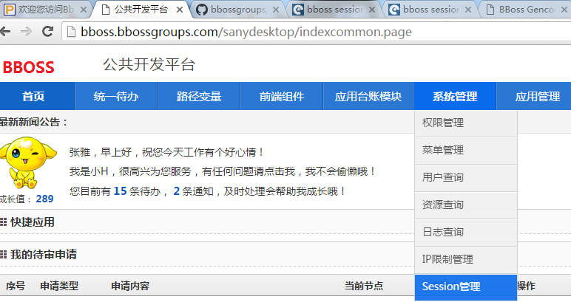
Bboss session -场景演示
大纲
概述
架构
性能测试
应用集成
应用部署
场景演示
Session监控管理测试环境访问地址：
http://sessionmonitor.bbossgroups.com/session/sessionManager/sessionManager.page
Bboss平台访问地址：
http://bboss.bbossgroups.com/
访问账号口令：admin/123456
登录后进入系统管理-session管理菜单
即可查看session数据。也可以监控管
理中查看session数据。
切记：不要随意操作session数据
建议：在火狐或者chrome中查看
session详细信息

Slide 26
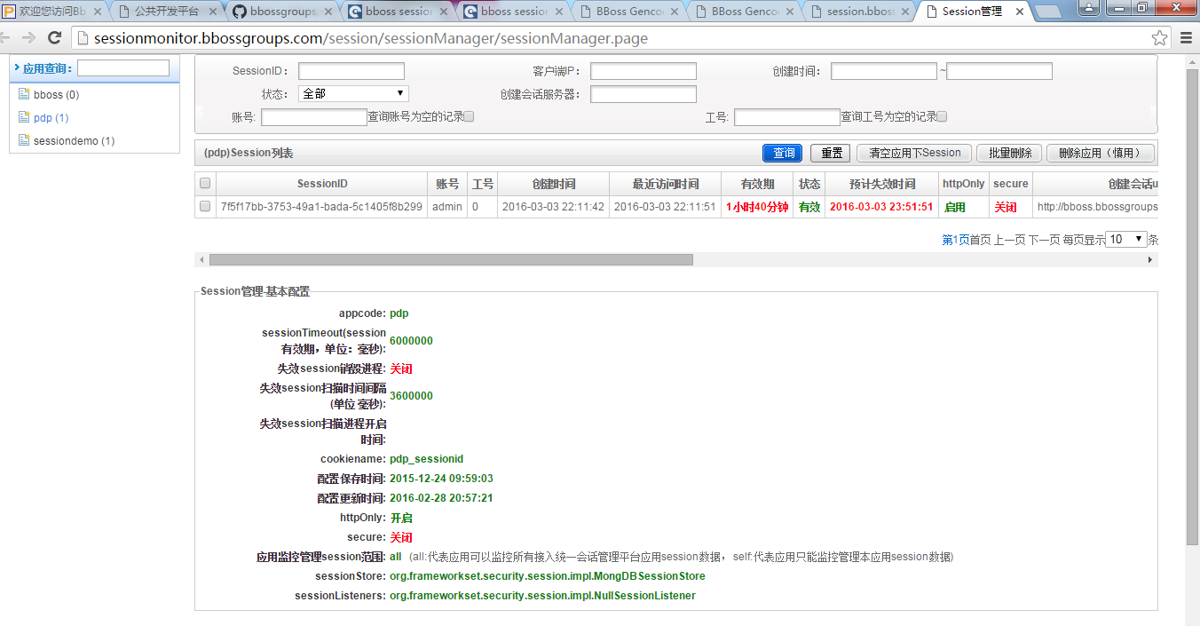
Bboss session -场景演示
大纲
概述
架构
性能测试
应用集成
应用部署
场景演示
场景1：Session统计监控管理

Slide 27
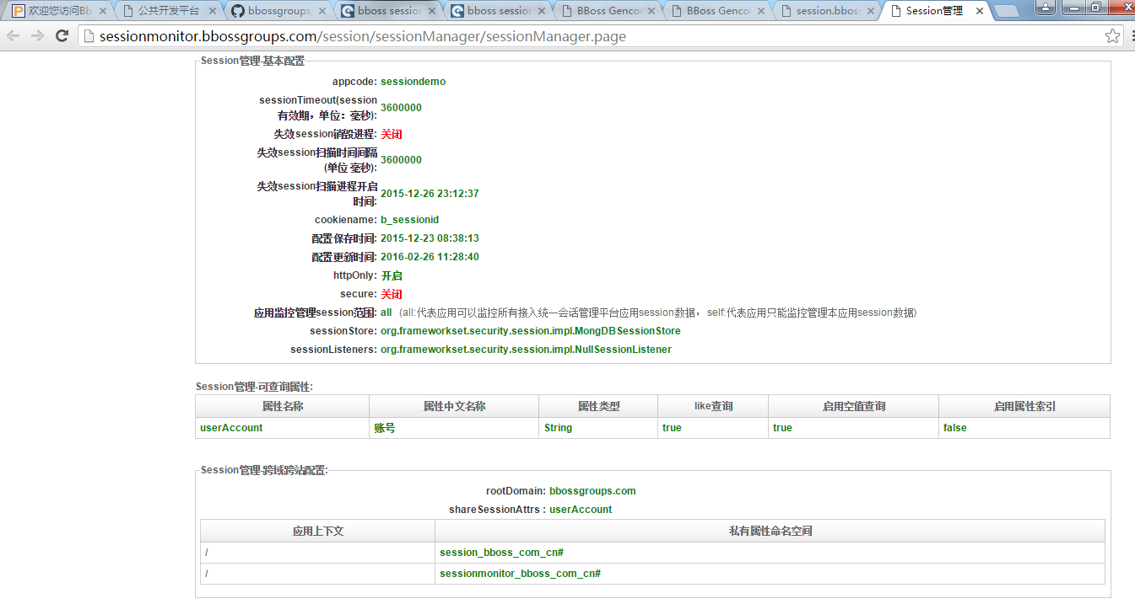
Bboss session -场景演示
大纲
概述
架构
性能测试
应用集成
应用部署
场景演示
场景1：Session统计监控管理

Slide 28
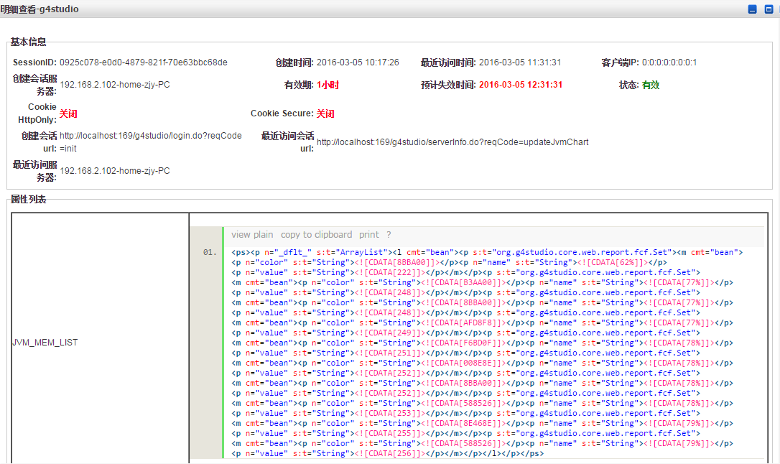
Bboss session -场景演示
大纲
概述
架构
性能测试
应用集成
应用部署
场景演示
场景1：Session统计监控管理

Slide 29
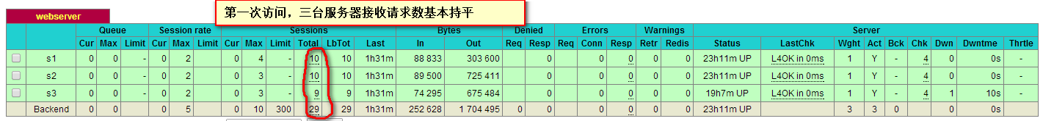
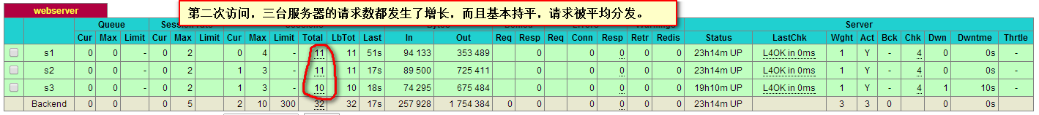
Bboss session -场景演示
大纲
概述
架构
性能测试
应用集成
应用部署
场景演示
场景2：正常切换集群节点演示，用户访问请求均衡负载到各集群节点，admin用户登录系统，先后访问两次系统主页，对比haproxy监控会话统计结果，可以看出在线用户请求被平均分发到各集群节点，没有发生因切换节点而导致用户退出系统，Session共享机制工作正常。

Slide 30
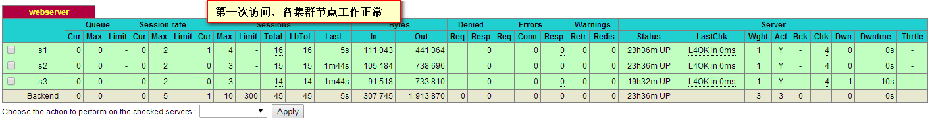
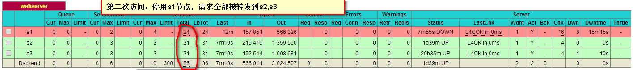
Bboss session -场景演示
大纲
概述
架构
性能测试
应用集成
应用部署
场景演示
场景3：故障切换集群节点演示，用户访问请求均衡负载到各有效集群节点，admin用户登录系统，先后访问两次系统主页，第一次三台服务都正常，第二次停用其中一台，对比haproxy监控会话统计结果，可以看出在线用户请求被平均分发到有效集群节点，没有发生因故障切换节点而导致用户退出系统，宕机情况下，Session共享机制工作正常。

Slide 31

联系我们
bboss交流群： 21220580 166471282 166471103 154752521 3625720
bboss微信公众号： bboss
Bboss session github地址：
https://github.com/bbossgroups/security
基于bboss开发项目说明 要做简单的demo，请参考文档 http://yin-bp.iteye.com/blog/1026261 正儿八经的做项目，参考文档搭bboss平台开发环境： http://yin-bp.iteye.com/blog/2230399 bboss自动代码生成工具使用指南： http://yin-bp.iteye.com/blog/2256948 如需使用bboss中某个模块，那么这个地方可以找到各模块最小依赖eclipse工程，你可以直接在此基础上开启bboss框架开发之旅： https://github.com/bbossgroups/bestpractice
Bboss核心模块：
https://github.com/bbossgroups/bboss
2013 中国·长沙

Slide 32
Thanks for your attention!
谢 谢！
2013 中国·长沙

